Slide 1




Bio
E
أكاديمية بوابة الرواد التعليم العالي
نجران-1447هـ

Slide 2
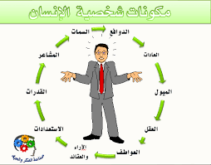
Bio
E
مادة :التوجيه المهني والتميز
قسم تقنية الأجهزة الطبية
&
قسم تقنية السلامة والصحة المهنية

Slide 3
مقدمة :
Bio
E
عملية مساعدة الفرد على اختيار مهنة تتناسب مع قدراته، ميوله، واستعداداته، بحيث يحقق النجاح والرضا الشخصي، مع الإسهام في خدمة المجتمع.
بعبارة أبسط: هو دليل يساعد الشخص على اكتشاف نفسه (مهاراته، اهتماماته، وقيمه) واستكشاف خيارات العمل المناسبة، ثم اتخاذ قرار مهني مدروس ومستنير، بدلاً من الاختيار العشوائي. أما التميز في السياق المهني، فيعني الارتقاء بالأداء إلى مستوى متميز من خلال تطوير الذات، اكتساب المهارات العالية، التحفيز المستمر، والابتكار، مما يؤدي إلى النجاح المهني، الرضا الوظيفي، والتنافسية في سوق العمل. غالباً ما يرتبط التوجيه المهني بالتميز؛ لأن اختيار المهنة المناسبة يُعد الخطوة الأولى نحو بناء مسار مهني متميز ومُرضٍ

Slide 4
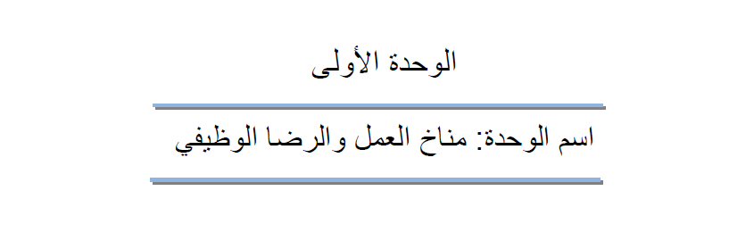
Bio
E

Slide 5
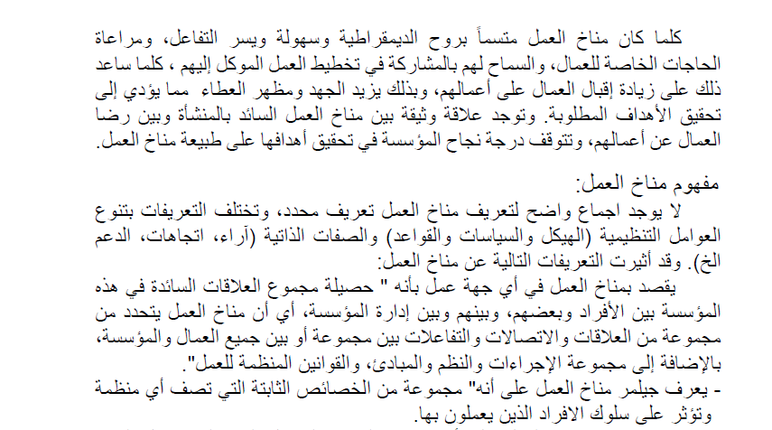
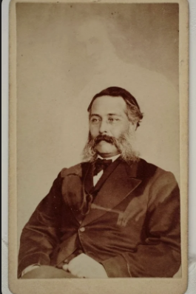
تعريف مناخ العمل
Bio
E

Slide 6

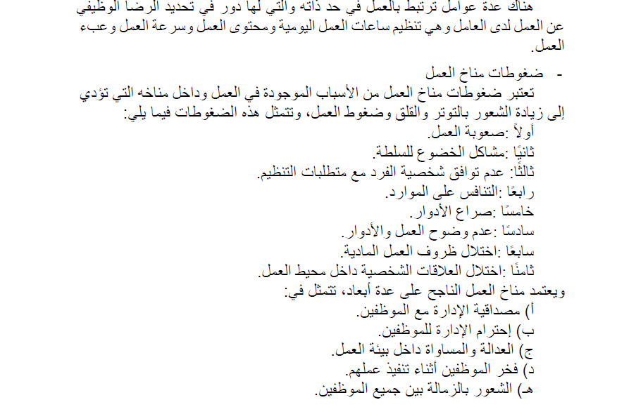
العوامل المرتبطة بمناخ العمل
Bio
E

Slide 7
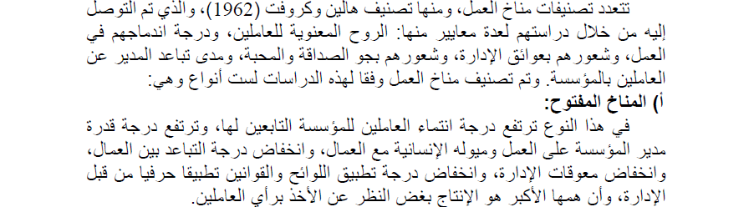
تصنيفات مناخ العمل
Bio
E

Slide 8
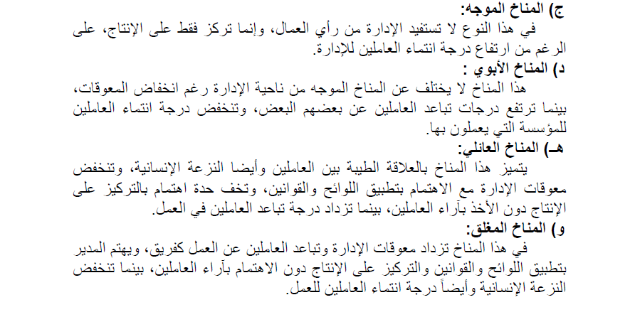
تصنيفات مناخ العمل
Bio
E

Slide 9
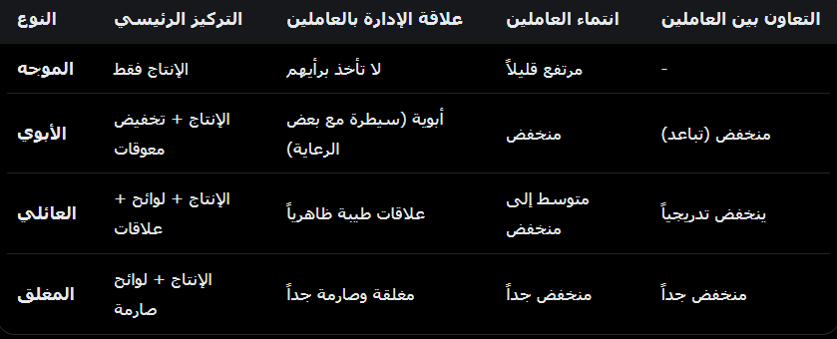
تصنيفات مناخ العمل
Bio
E

Slide 10
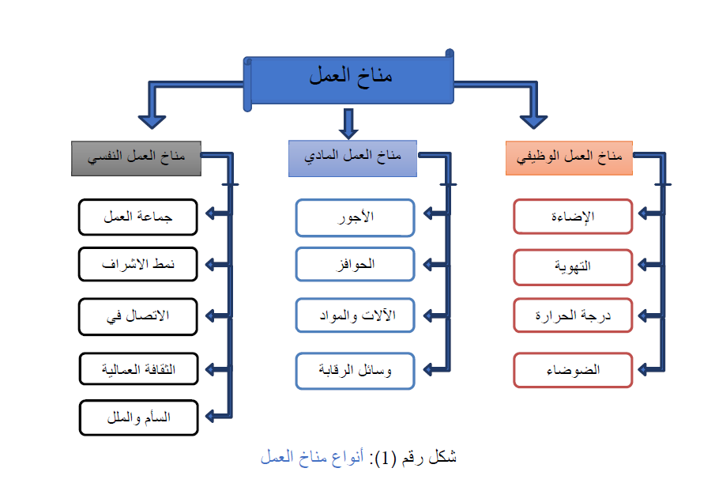
Bio
E

Slide 11
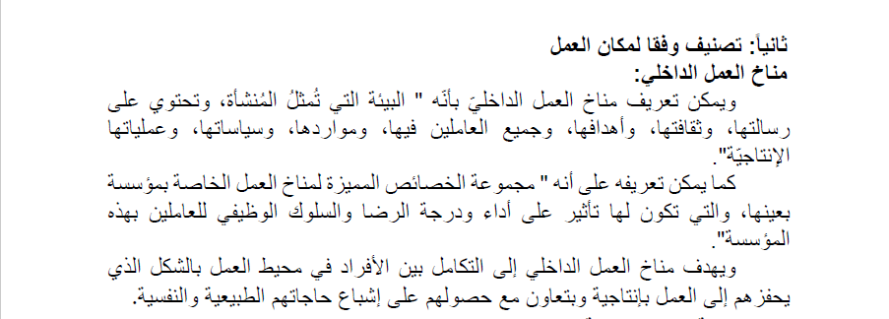
أجزاء الجهاز الخارجية
Bio
E

Slide 12
تحميل المحاضرة؟؟
نرجو منكم الدخول إلى المنصة التعليمية لتحميل المحاضرة كاملة، والاستفادة من جميع الخصائص والموارد الإضافية المتوفرة عليها.
Bio
E

